Slide 1
Муниципальное казённое учреждение культуры
Кингисеппская центральная городская библиотека
Городская детская библиотека №4
Разноликая природа
(по творчеству Н.М. Павловой)
Кингисепп, 2017

Slide 2
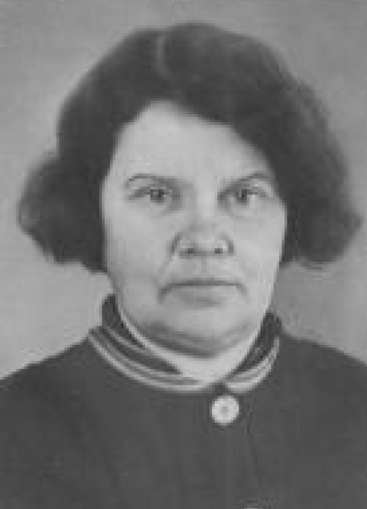
Нина Михайловна Павлова, писательница, автор сказок, рассказов и очерков для детей, ученый-растениевод, доктор биологических наук, родилась
27 января (8 февраля) 1897 г. в г. Сулине
Черкасского округа Области Войска Донского.

Slide 3
Нина Павлова окончила
физико-математический факультет Петроградского университета.
После преподавала естествознание, работала на кафедре ботаники
в Педагогическом институте
имени Некрасова, была научным сотрудником кафедры географии растений в Ленинградском университете.
Во время войны работала на Алтае,
была научным сотрудником
плодово-ягодной станции
в Горно-Алтайске.

Slide 4
Нина Михайловна привыкла говорить с природой языком опытов и наблюдений.
Размышлять над результатами проделанной работы. Искать что-то новое, интересное.

Slide 5
Много лет назад она поставила перед собой
ещё одну задачу:
научить маленьких детей понимать природу.

Slide 6
Мы узнали Н.М. Павлову, как автора сказок
и рассказов для детей.

Slide 7
Нина Михайловна Павлова в литературу для детей пришла в 1935 году, имея за плечами
опыт научных открытий и педагогической работы. Она хотела чтобы её любимая наука стала близка и понятна детям.

Slide 8
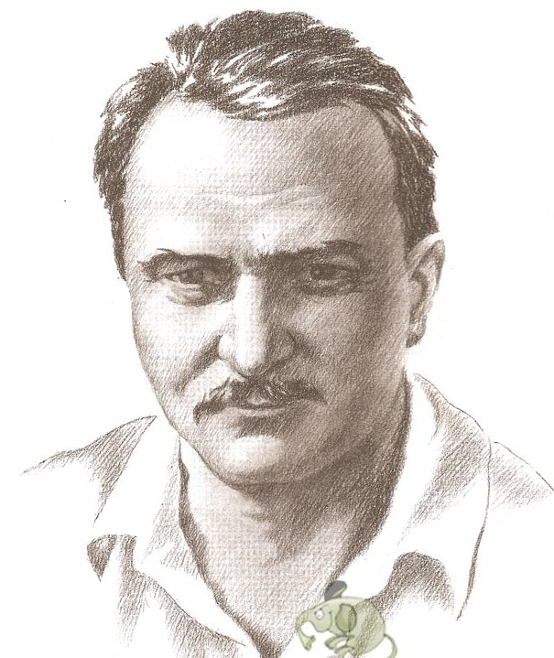
Ещё в тридцатые годы молодой учёный Н.М. Павлова принесла свои первые рассказы о природе известному писателю биологу Виталию Бианки.

Slide 9
«Мы раскрываем книжку — и вдруг цветы заговорили с ветерком, с насекомым. И самое удивительное в этих рассказах, что мы с вами нисколько этому не удивились, будто давно понимаем язык растений, крохотных животных и сами умеем, говорим, на их языке. Почему так? Потому что в рассказах Нины Михайловны Павловой все — самая настоящая правда»
В.Бианки

Slide 10
В 1935 году опубликовала свой первый рассказ «Рекордный снимок». Затем появились рассказы «Большое чудо», «Живая бусинка», «Жёлтый, белый, лиловый»,
«Мышонок заблудился», «Хитрый одуванчик» и другие.

Slide 11
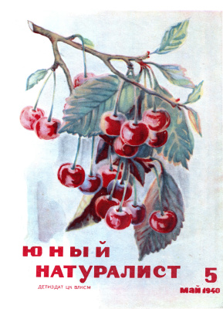
Первые рассказы Павловой стали появляться в различных детских журналах «Чиже», «Пионере», «Мурзилке», «Юном натуралисте» и других.

Slide 13
Её рассказы и сказки близки и понятны каждому ребёнку.
С героями рассказов, ребята отправляются в лес, в поле, на речку. Вместе с автором они подивятся цветку, поникшему под дождём, жучку, пробирающемуся в цветок за нектаром. Пусть разглядят чудеса окружающего мира и совершат свои открытия.

Slide 14
В основе каждой сказки, и даже самого маленького рассказа
для детей,
лежат личные, научные наблюдения за явлениями природы.

Slide 21
Читайте книги Нины Михайловны Павловой!
Ведь каждая прочитанная книжка зовёт нас
в мир неизвестного, в мир загадок природы.

Slide 22
Спасибо за внимание
Составитель:
гл. библиотекарь
Бочкарёва Ю.В.

